Slide 1



Slide 2
Introducción
Nace de la necesidad de mejorar la organización personal a base de recordatorios y anotaciones.
Evoluciona integrando a otros usuarios como parte de los eventos.

Slide 3
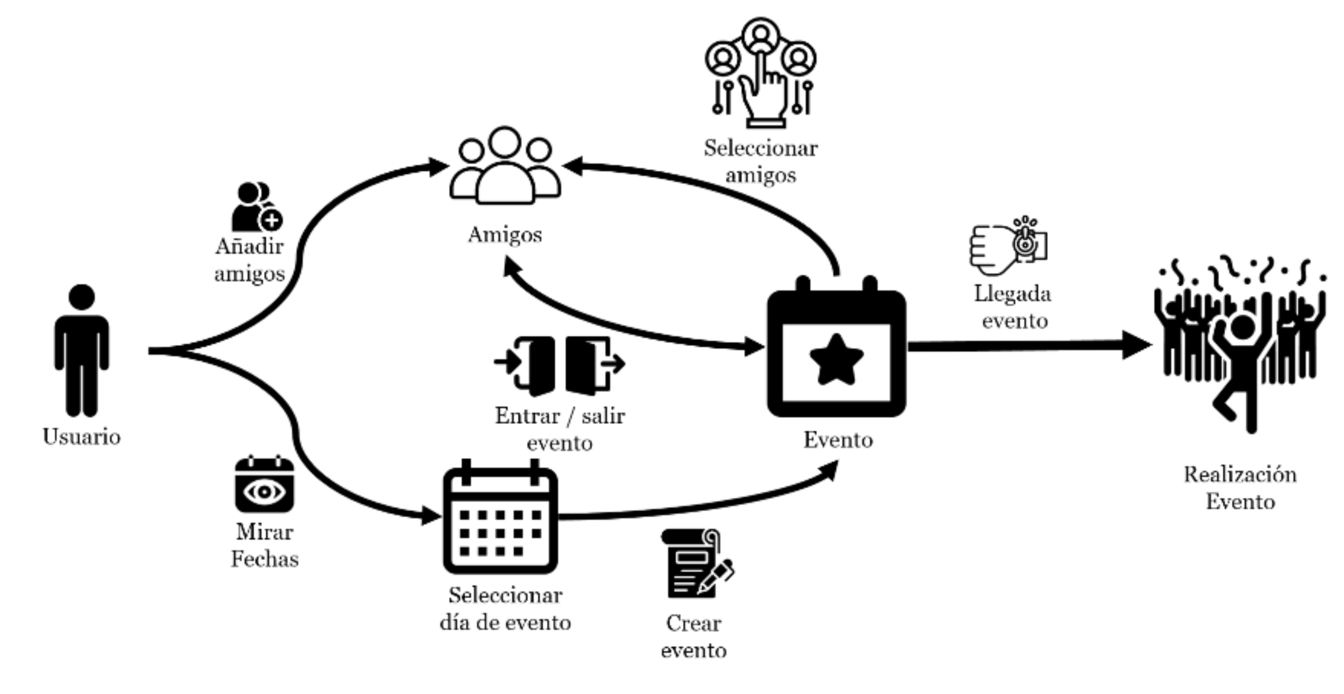
Objetivos

Slide 4
Tecnologías empleadas
Java | Applandeo Material CalendarView
Android Studio | Bumptech Glide
Firebase | Librería Work
FirebaseAuth | Librería Time
FirebaseDatabase | Librerías Notification
FirebaseStorage | TaskStackBuilder

Slide 5
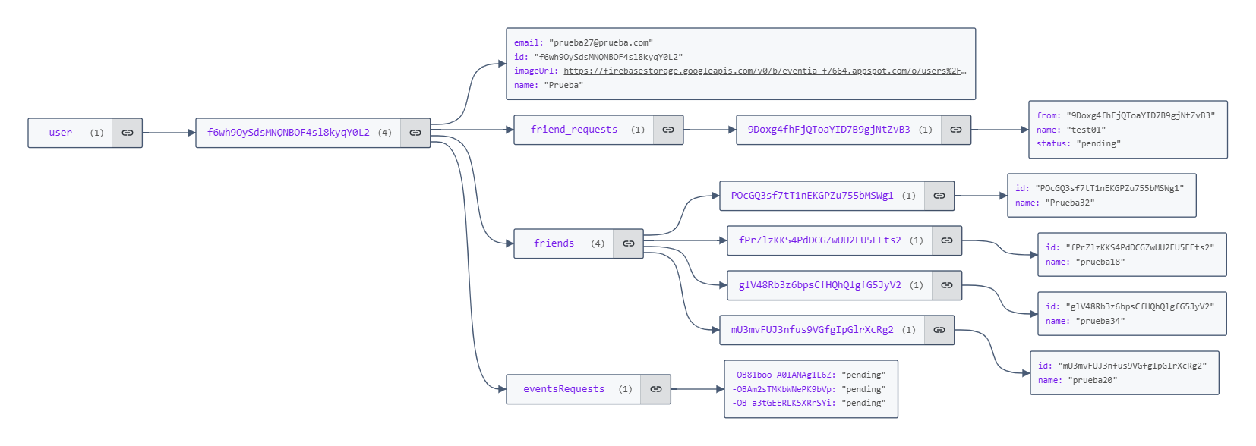
Diseño de la base de datos

Slide 6
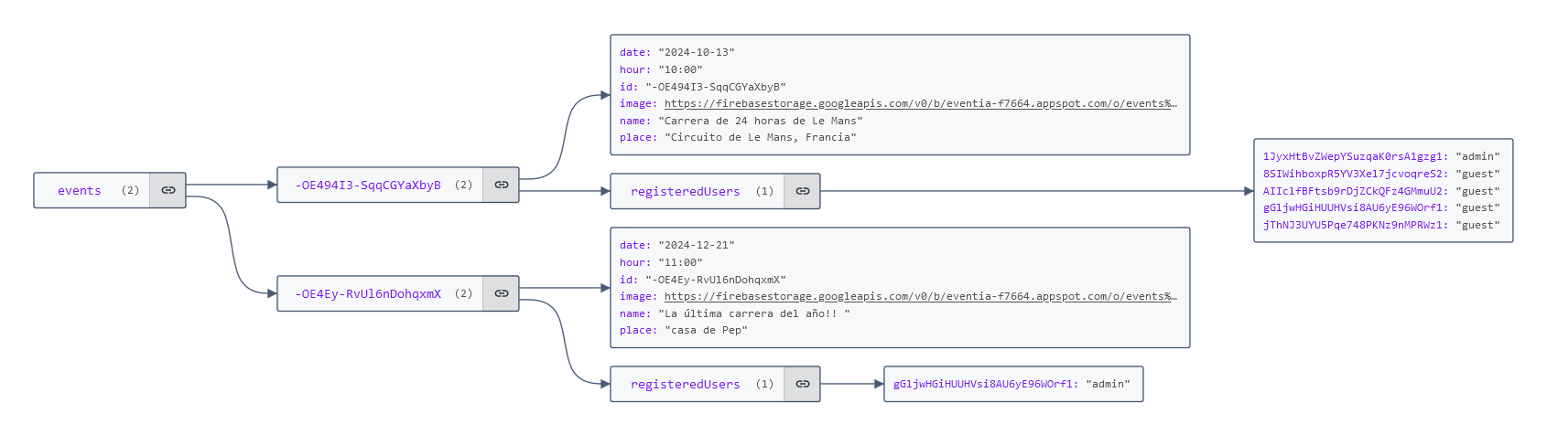
Diseño de la base de datos

Slide 7
Diseño modular de la app
Inicialización | Notas
Autenticación | Notificaciones
Calendario | Hoy (Today)
Eventos | Gestión de Usuarios
Amigos

Slide 8
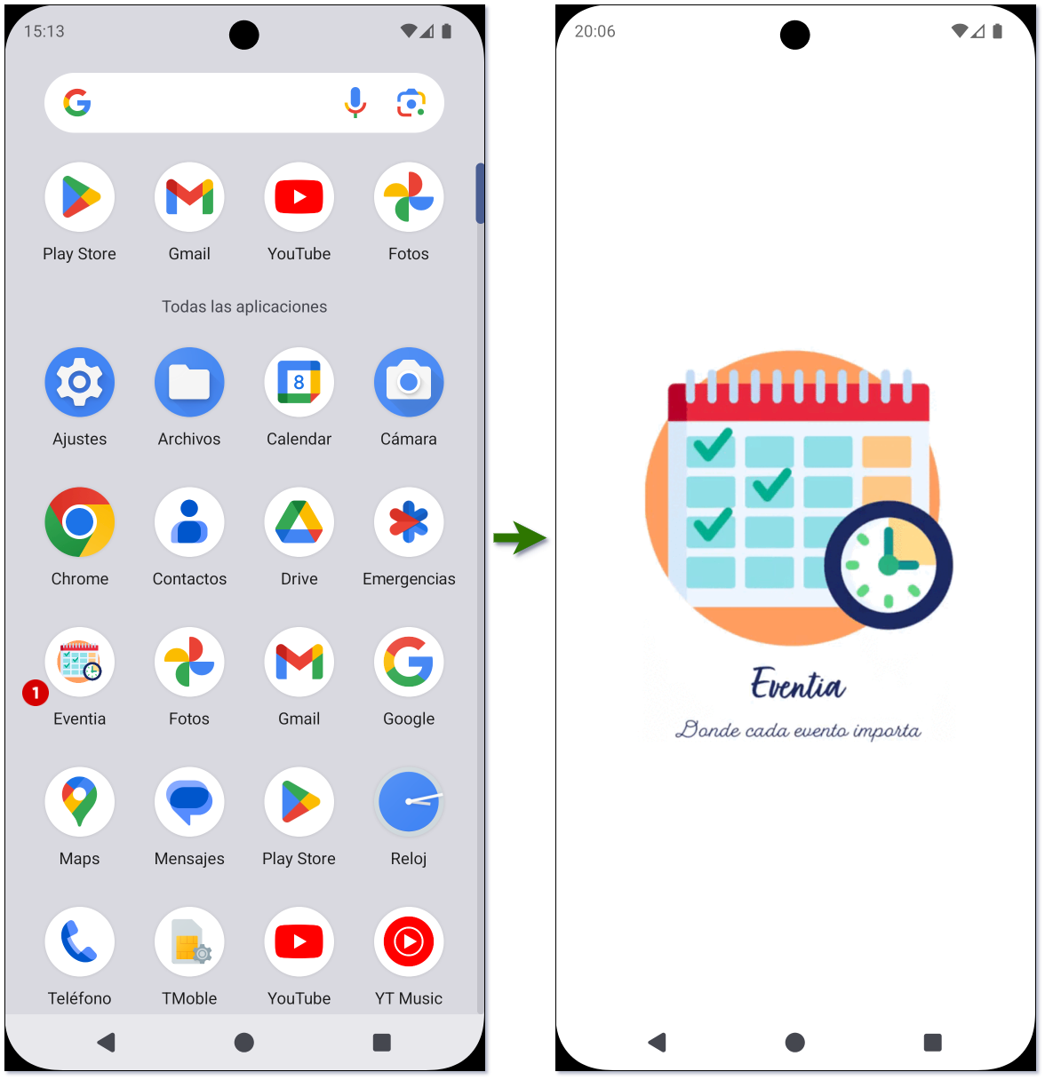
Inicialización

Slide 9
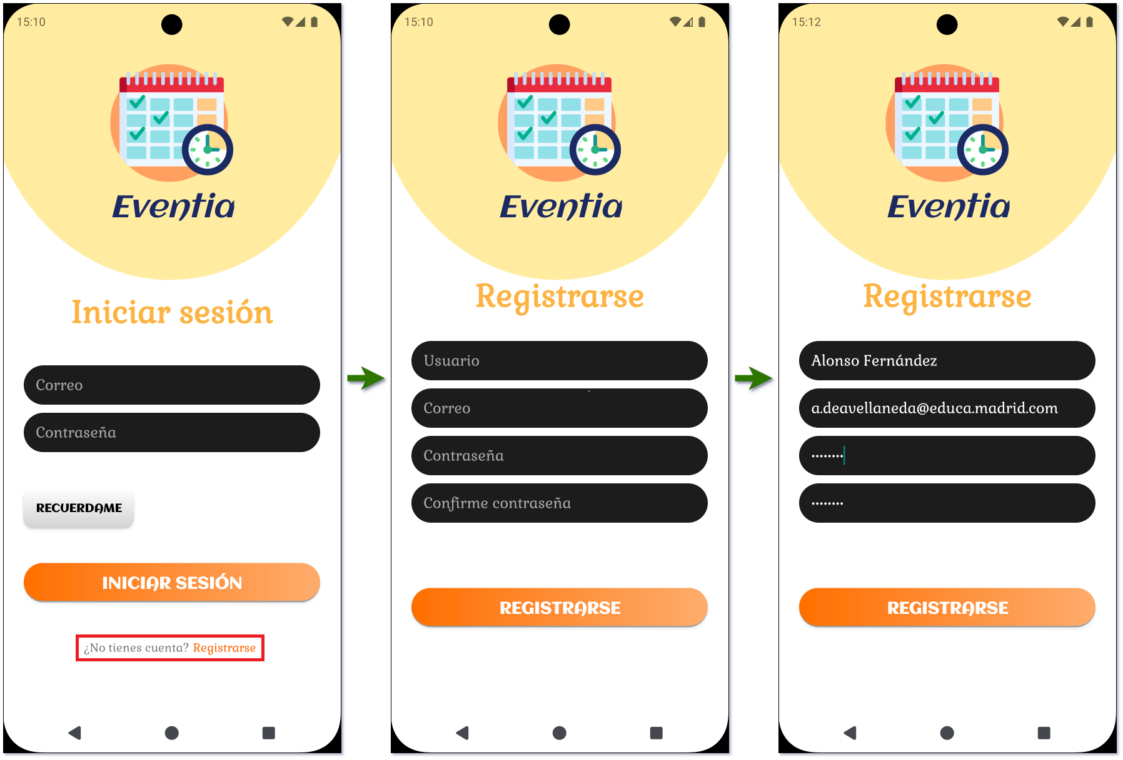
Autenticación

Slide 10
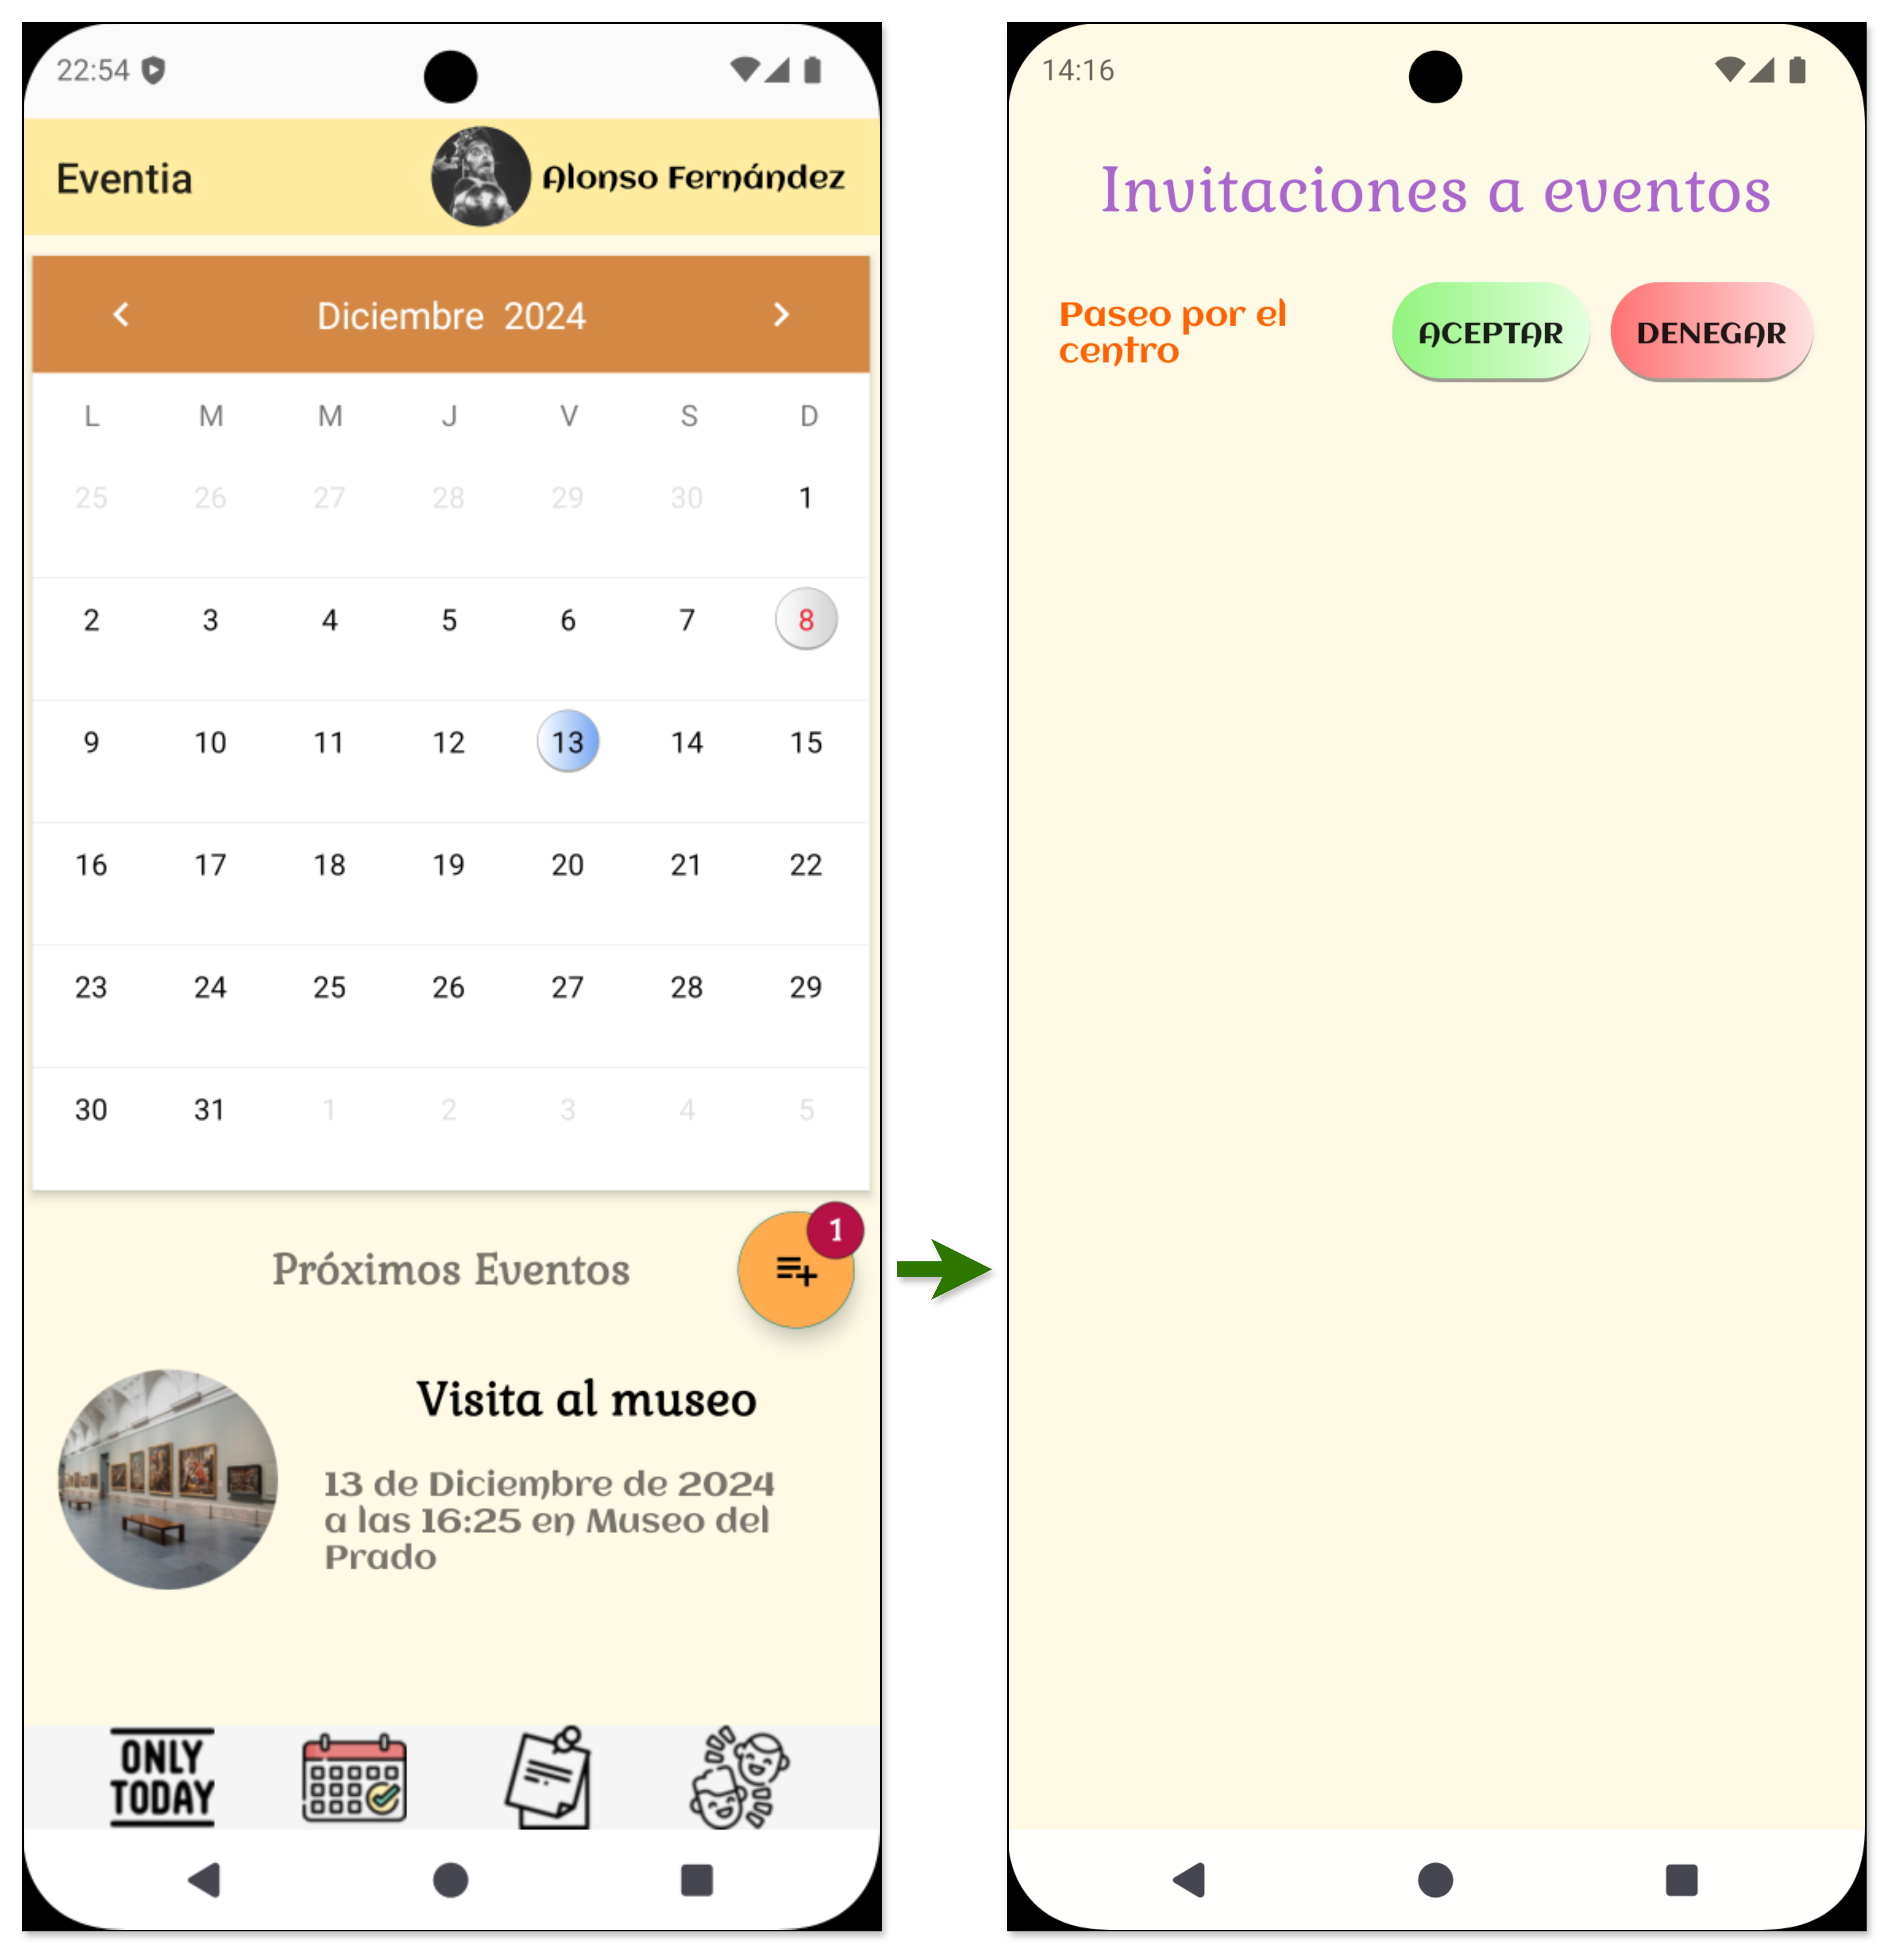
Calendario

Slide 11
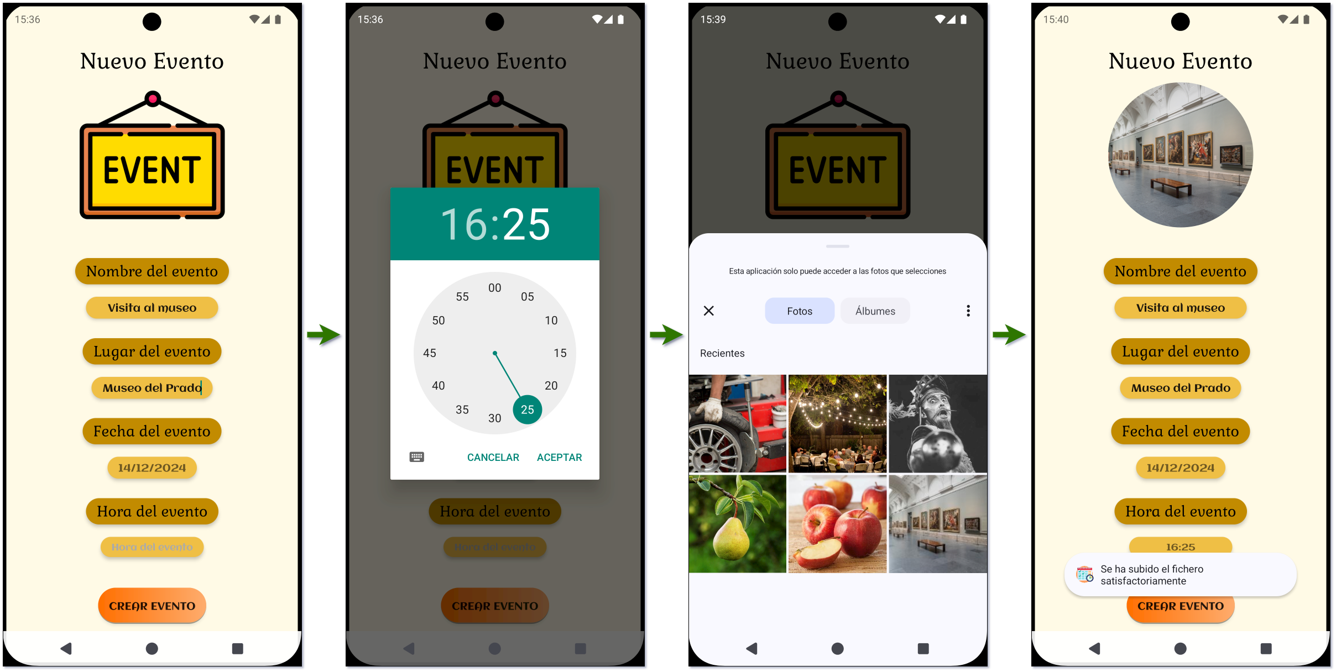
Eventos

Slide 12
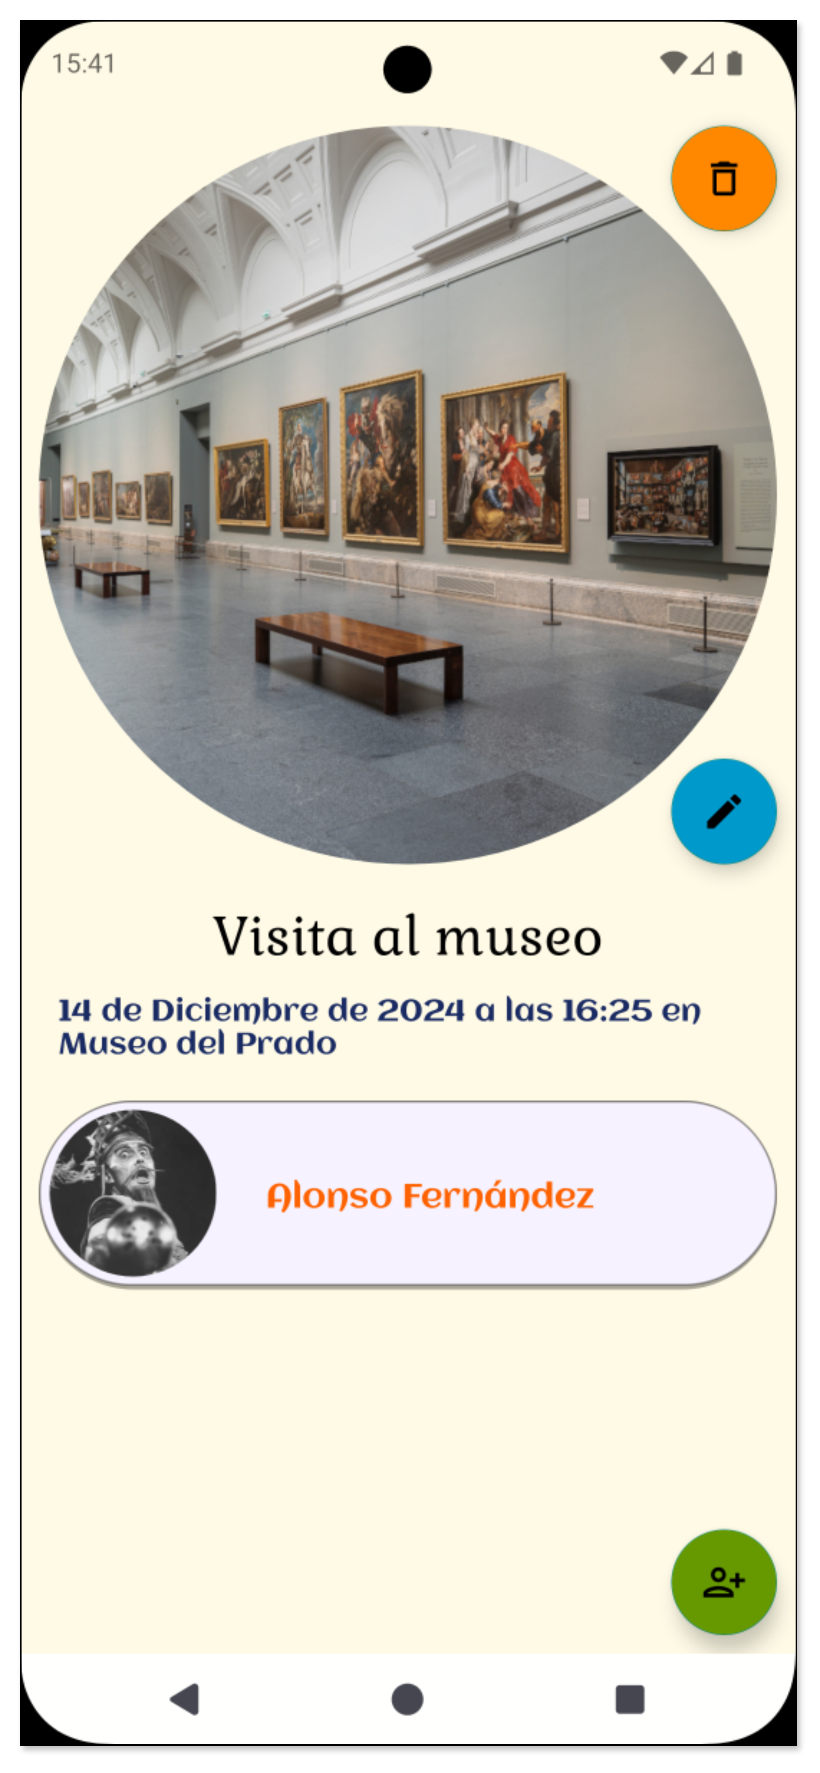
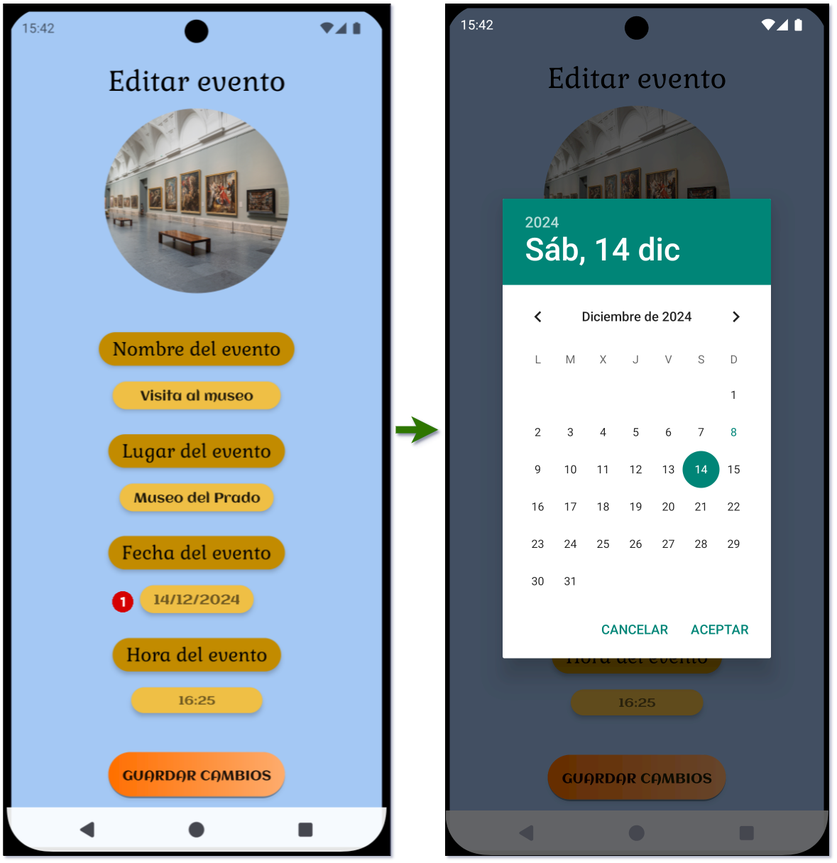
Eventos

Slide 13
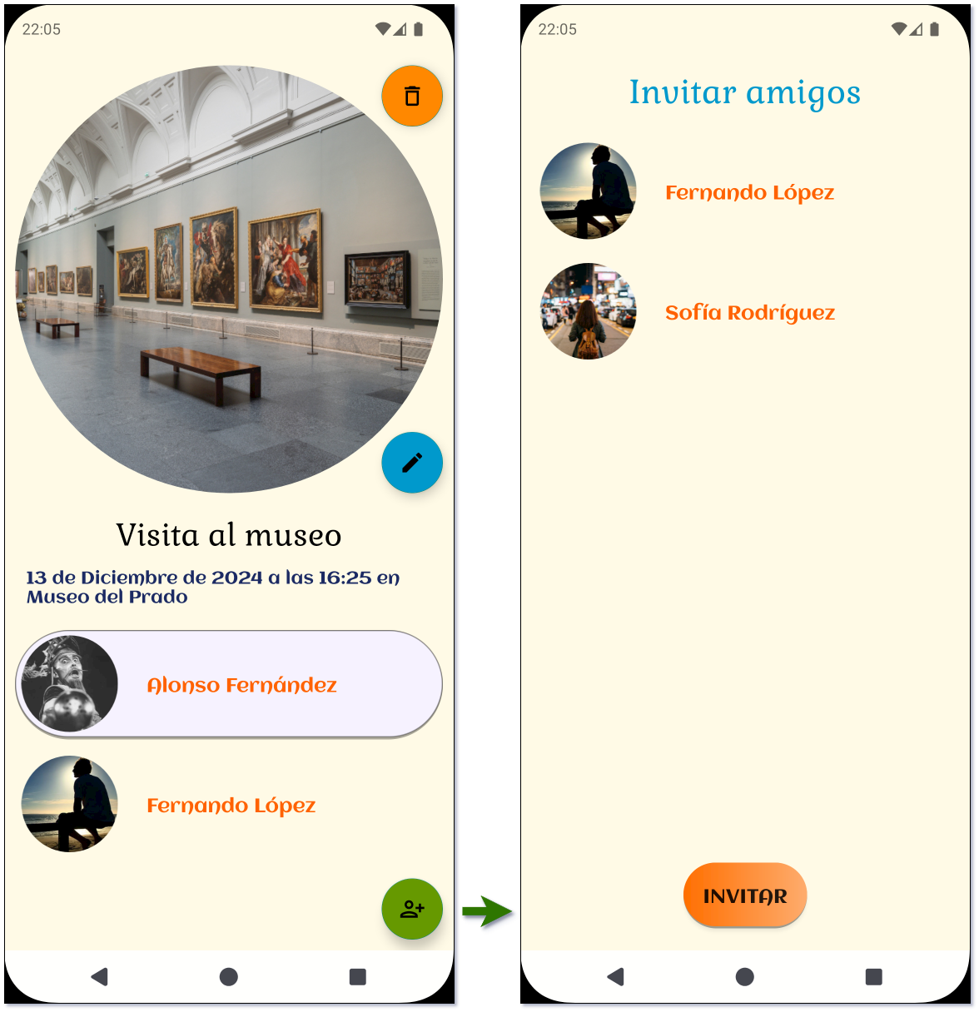
Eventos

Slide 14
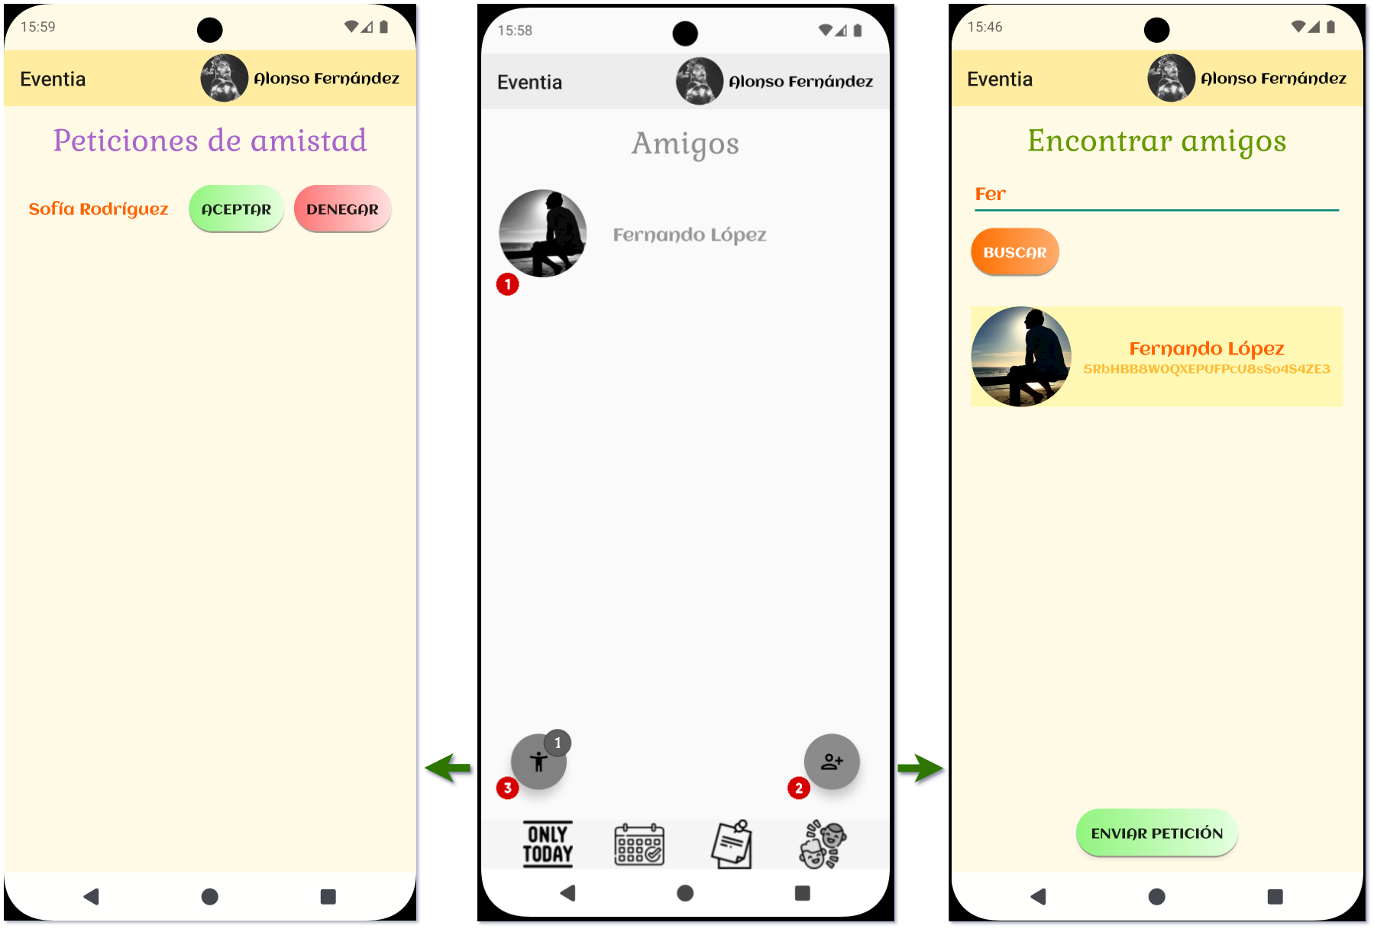
Amigos

Slide 15
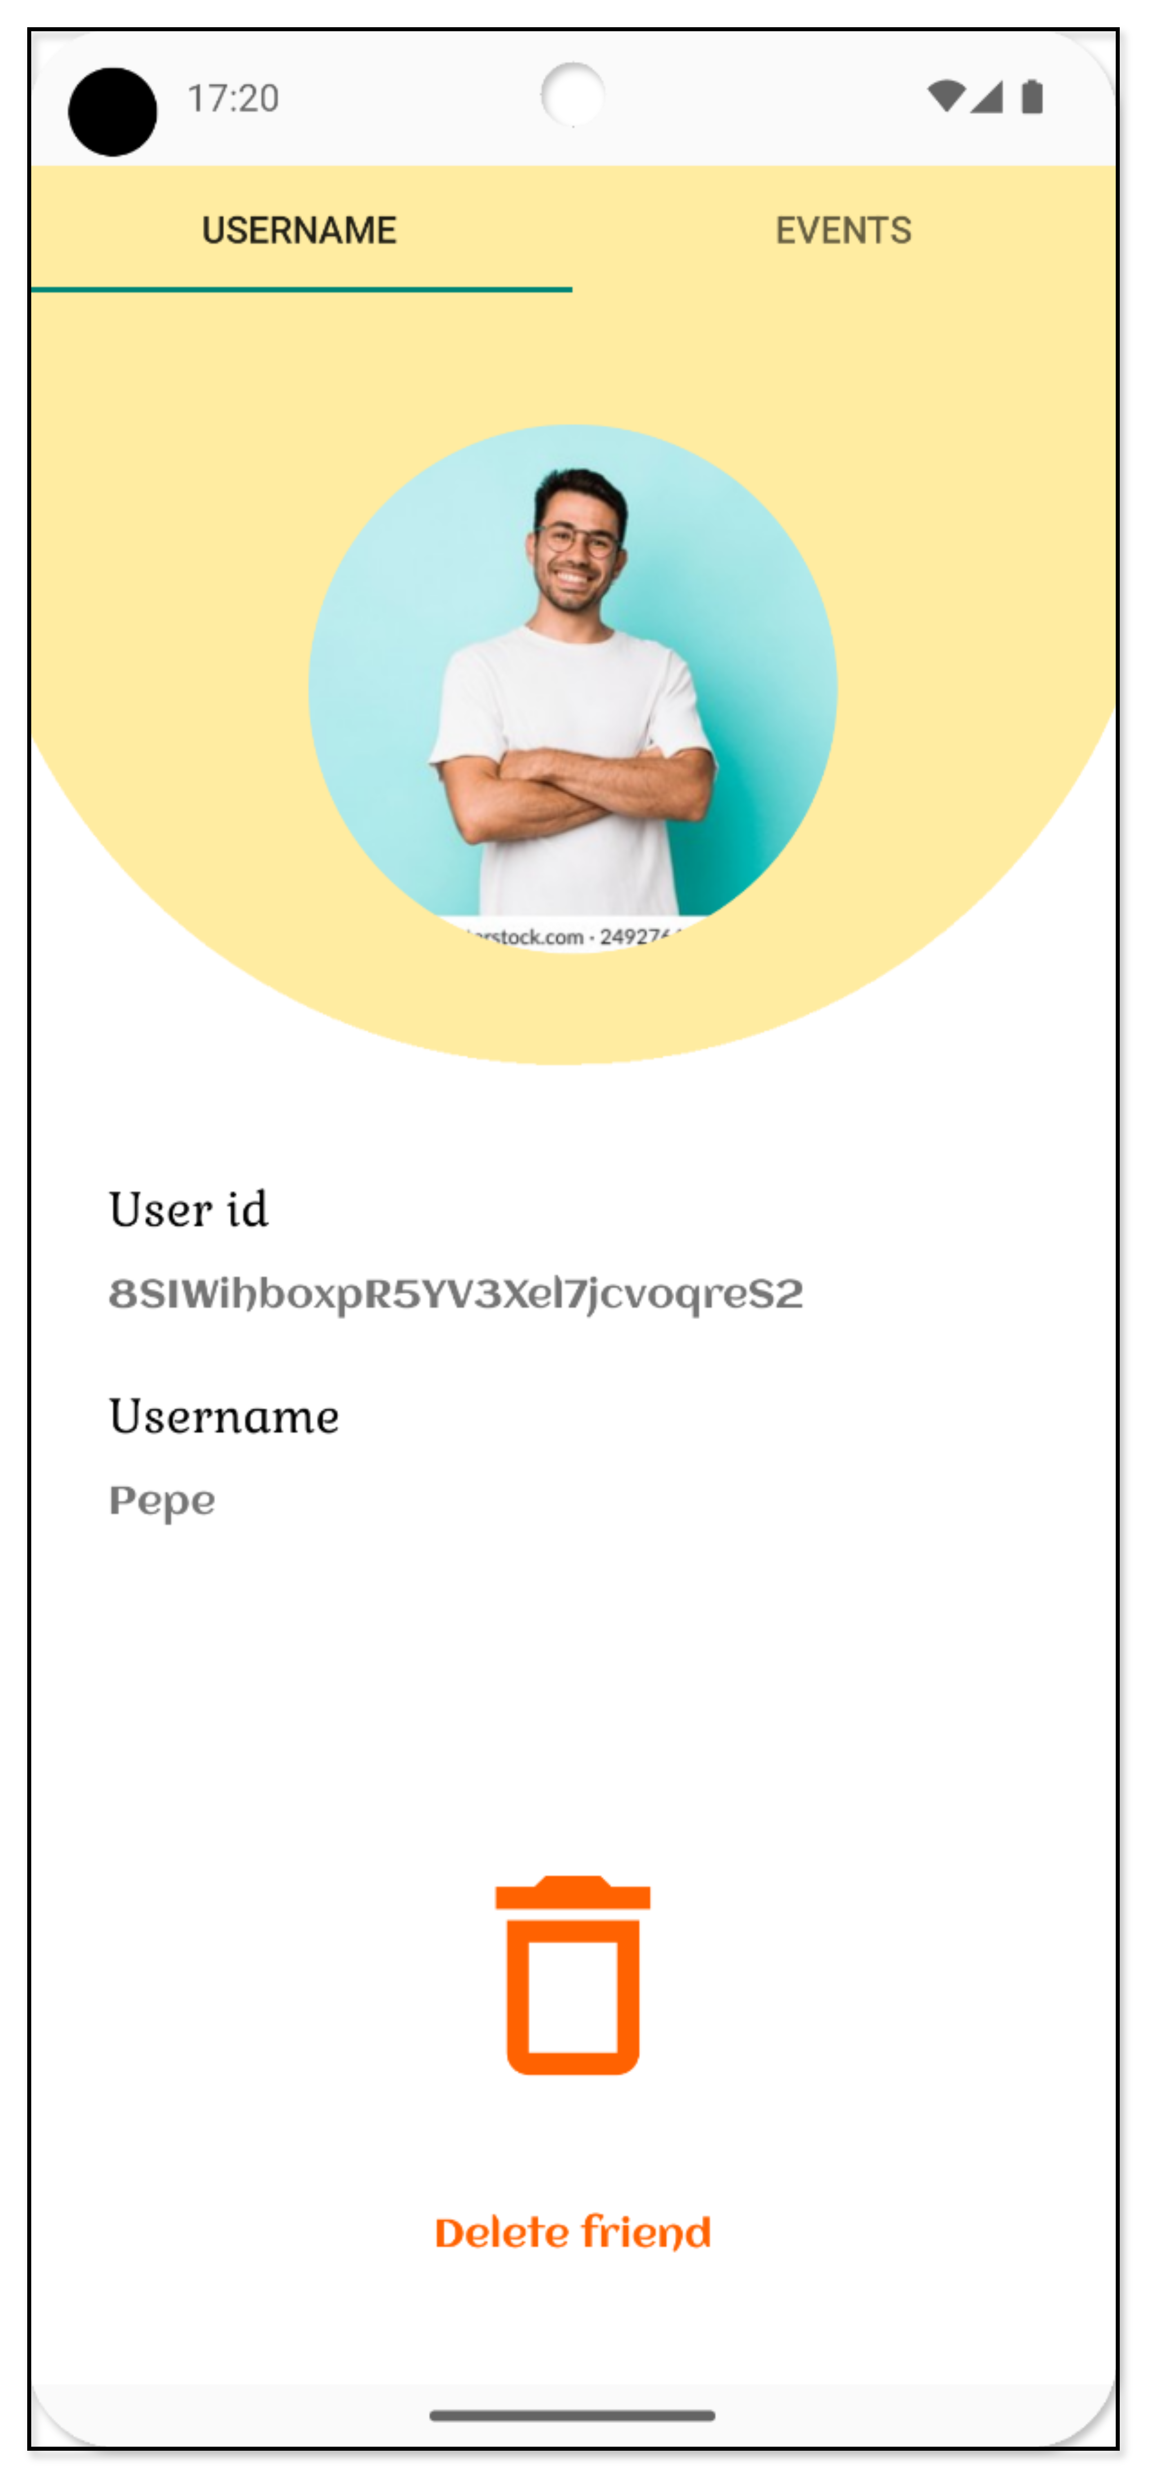
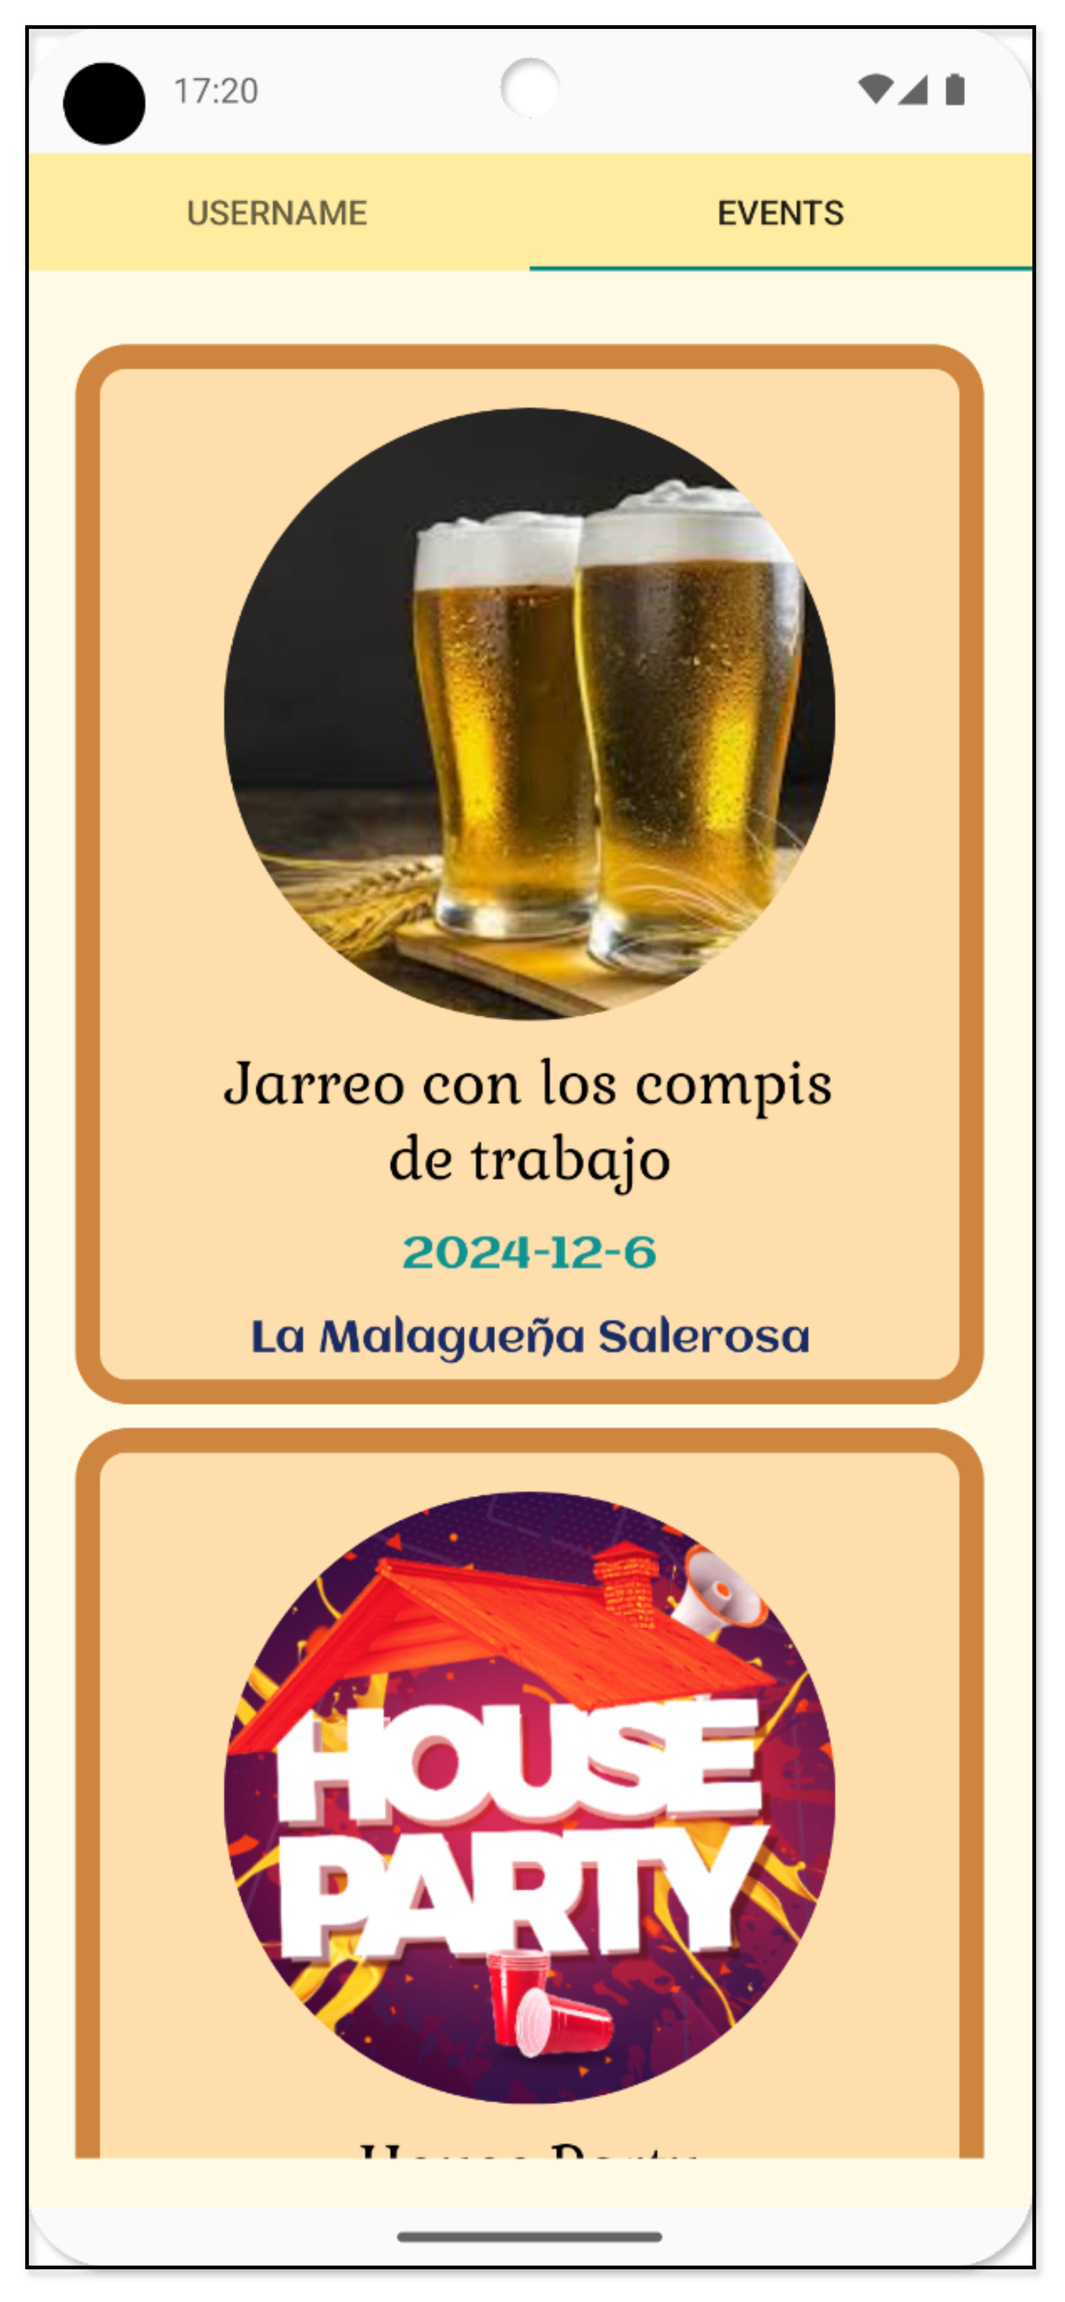
Amigos

Slide 16
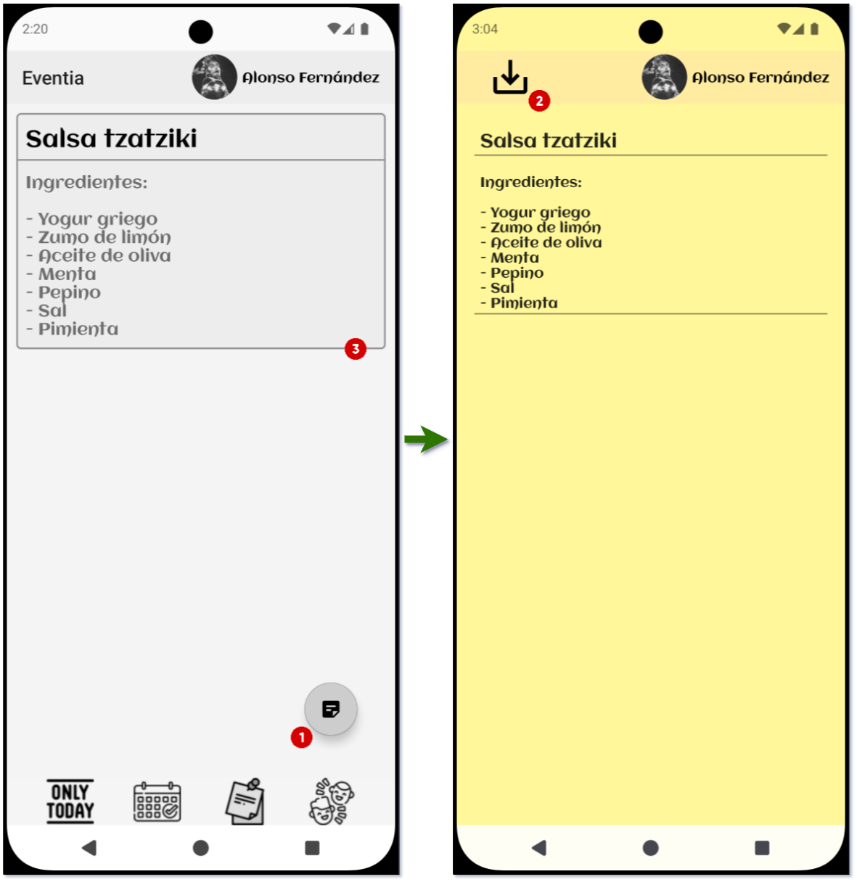
Notas

Slide 17
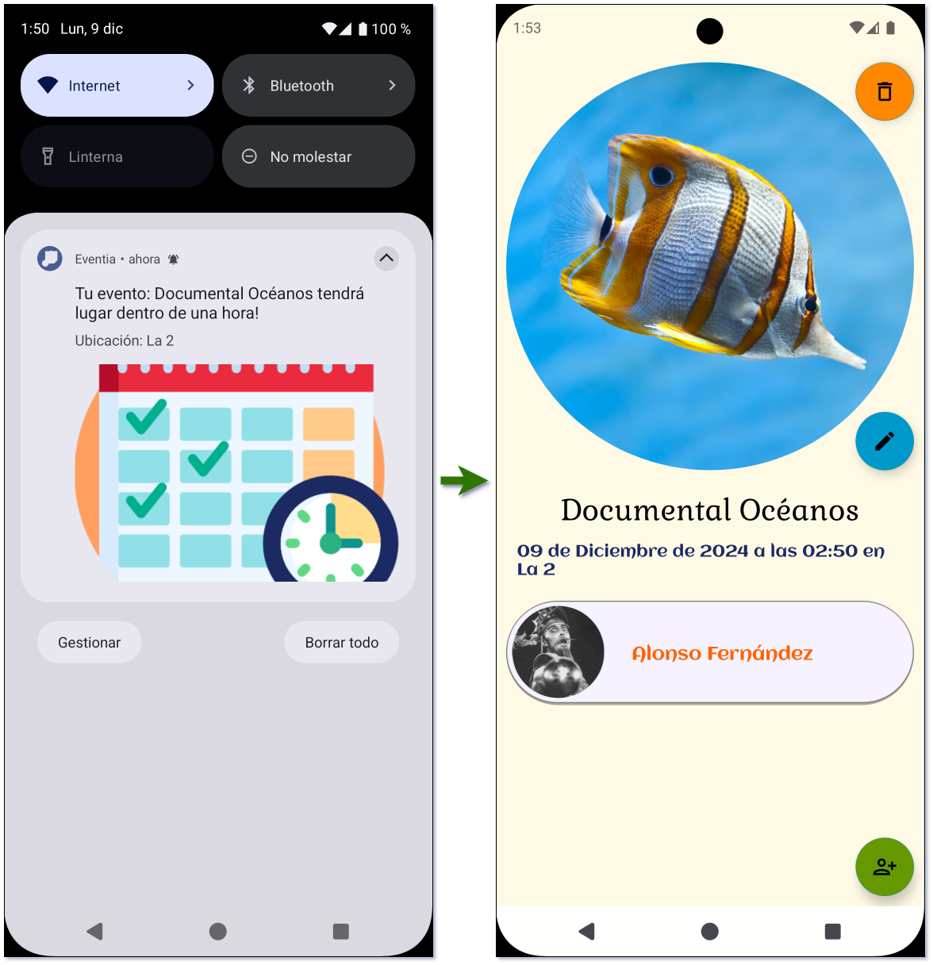
Notificaciones

Slide 18
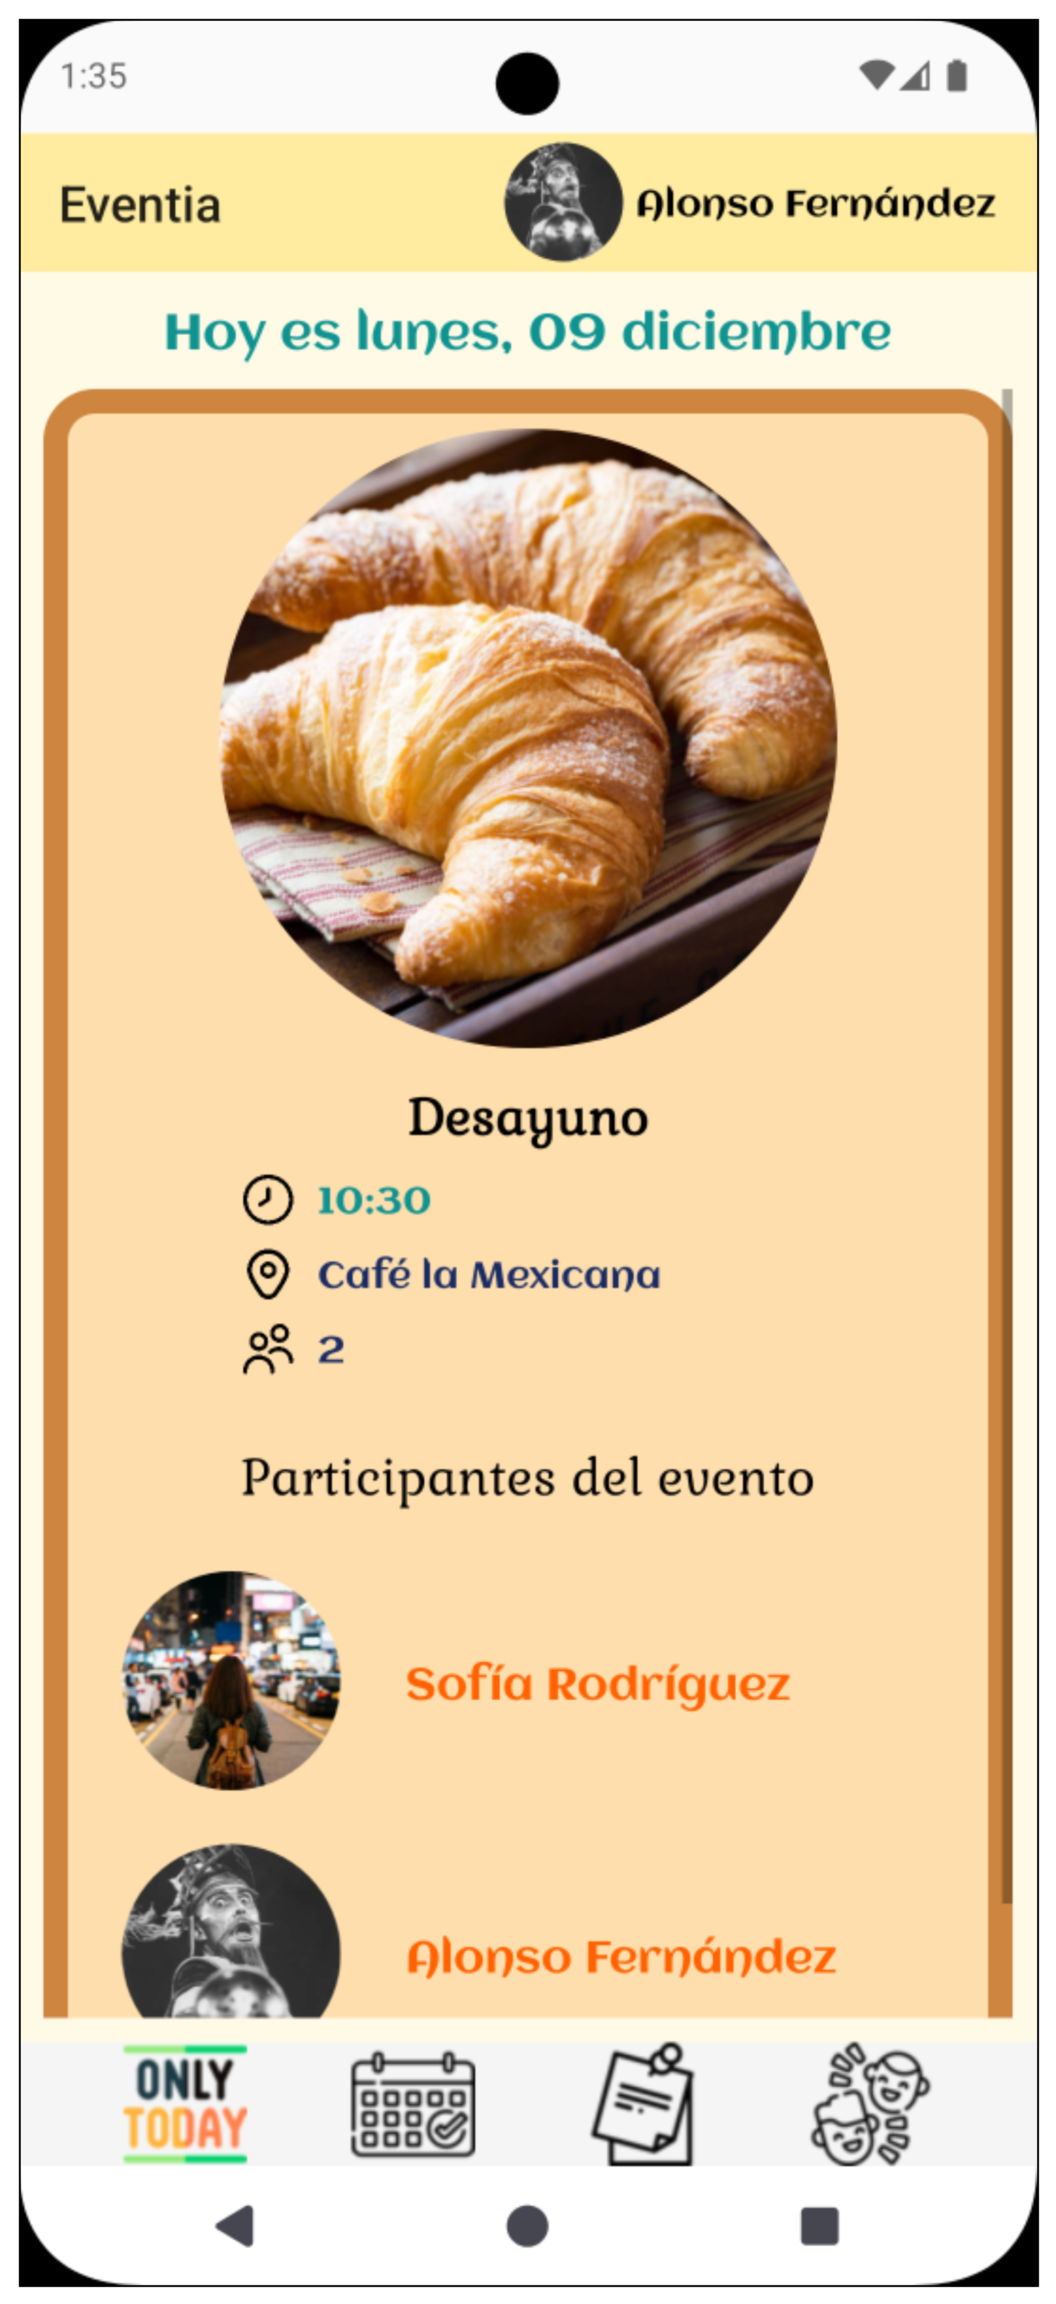
Hoy (Today)

Slide 19
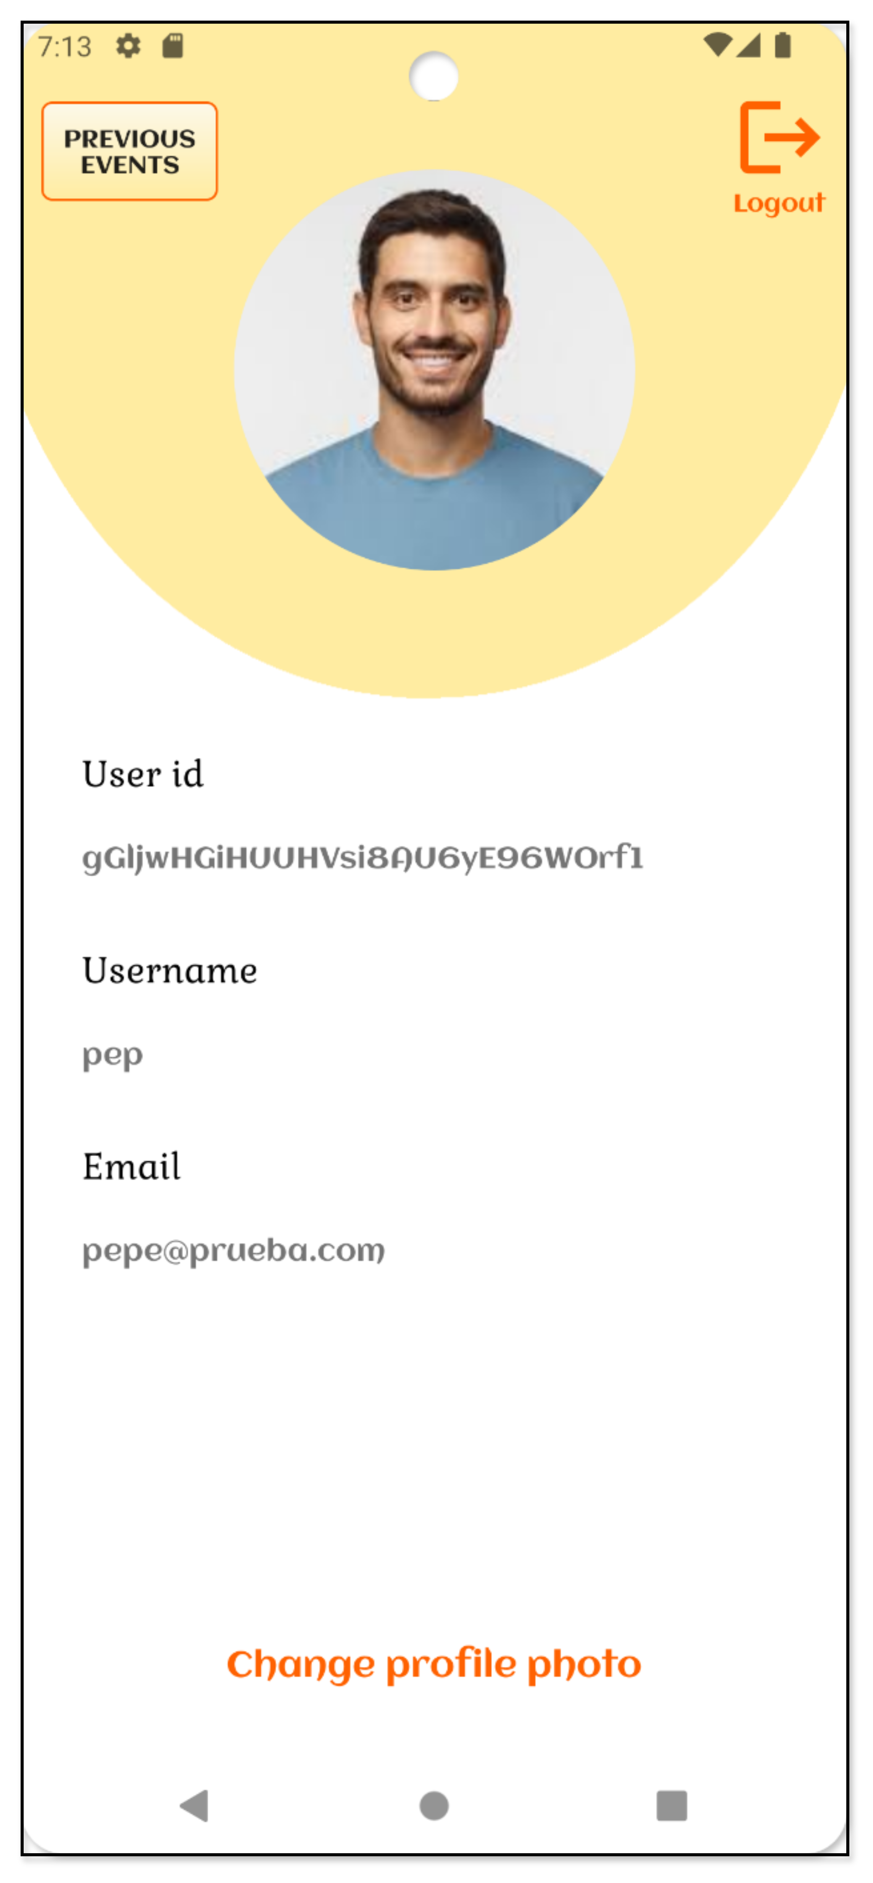
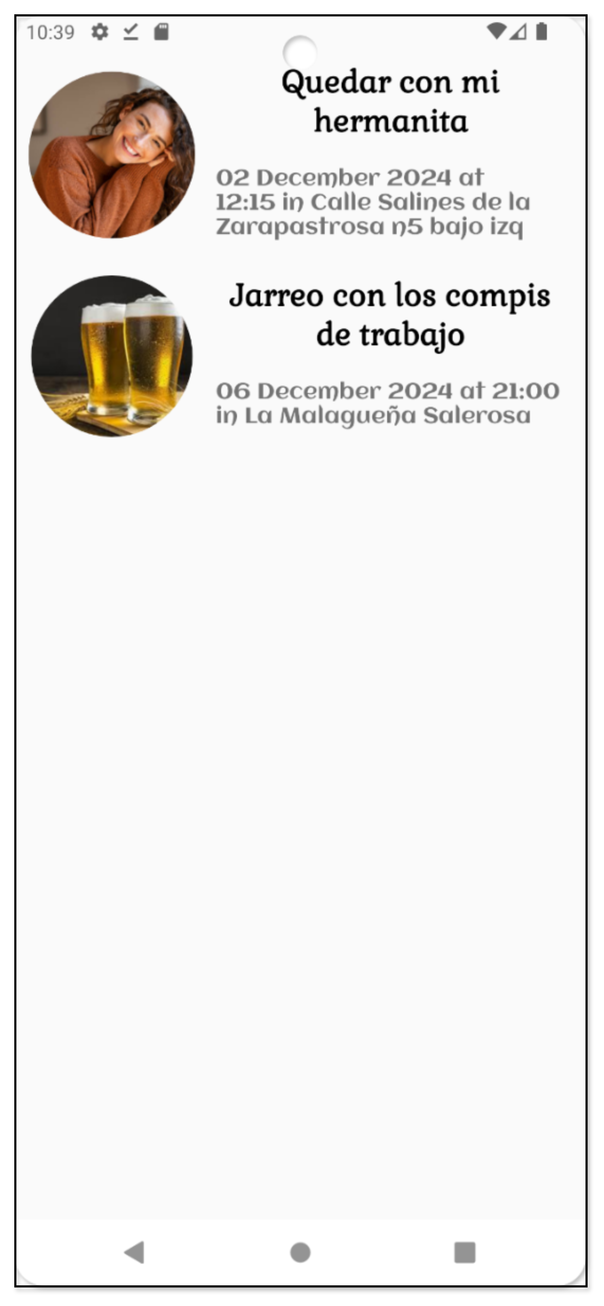
Gestión de usuarios

Slide 20
Objetivos por implementar
Sincronización con calendarios externos | Localización
Eventia versión web | Mejoras en sistema de login
Búsqueda y filtros de eventos | Mejoras en sistema de notificaciones
Descripción de eventos | Mejoras en la gestión de amigos

Slide 21
Gracias!

